Slide 1
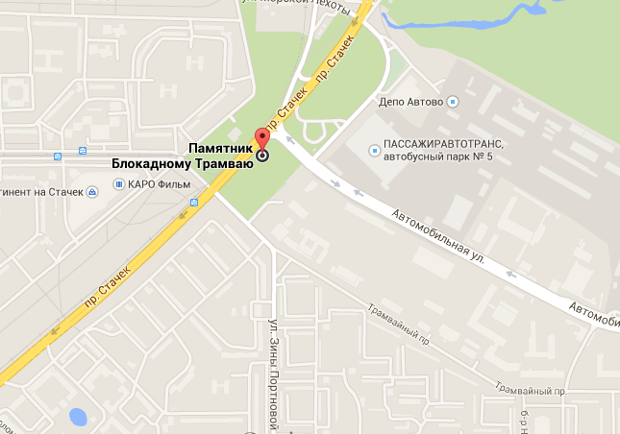
Работа на маршруте
Маршрутный лист Маршрута №1.
КАРТА
проспект Стачек, дом 114

Slide 2
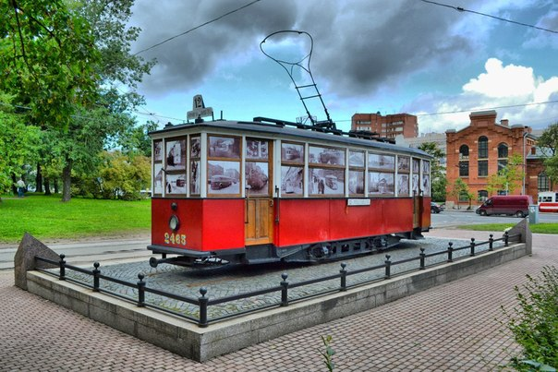
Работа на маршруте
Маршрутный лист Маршрута №1.
Памятник блокадному трамваю в Кировском районе

Slide 3
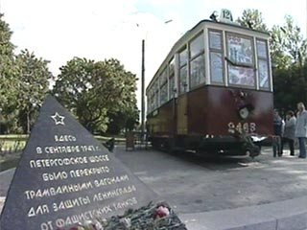
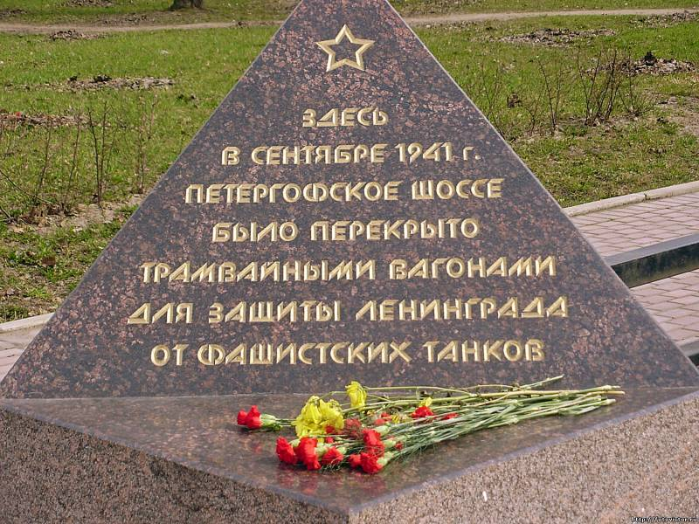
Работа на маршруте
Маршрутный лист Маршрута №1.
Памятник блокадному трамваю в Кировском районе

Slide 4
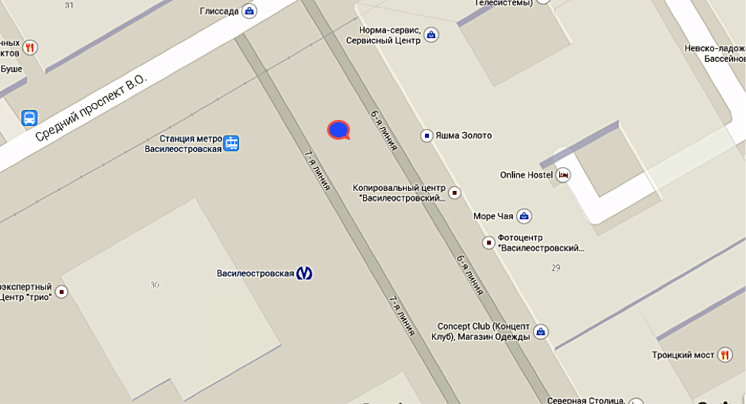
Работа на маршруте
Маршрутный лист Маршрута №2.
КАРТА
на углу 7-ой линии и Среднего проспекта Васильевского острова

Slide 5
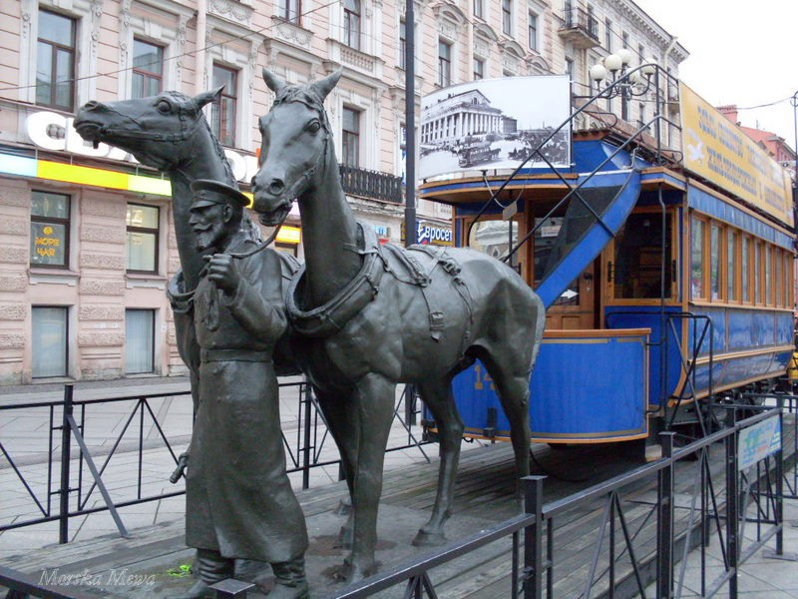
Работа на маршруте
Маршрутный лист Маршрута №2.
Конка на Василеостровской

Slide 6
Работа на маршруте
Маршрутный лист Маршрута №3.
КАРТА
Средний пр., 77—79

Slide 7
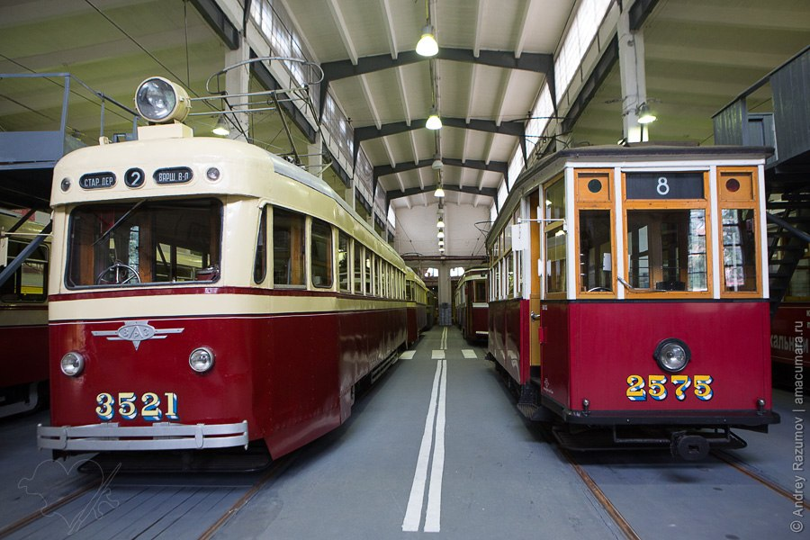
Работа на маршруте
Маршрутный лист Маршрута №3.
Музей трамваев (Музей электрического транспорта)

